Slide 1
相手のフリーヒット（リスタート）を
意図的に遅らせるプレイ

Slide 2
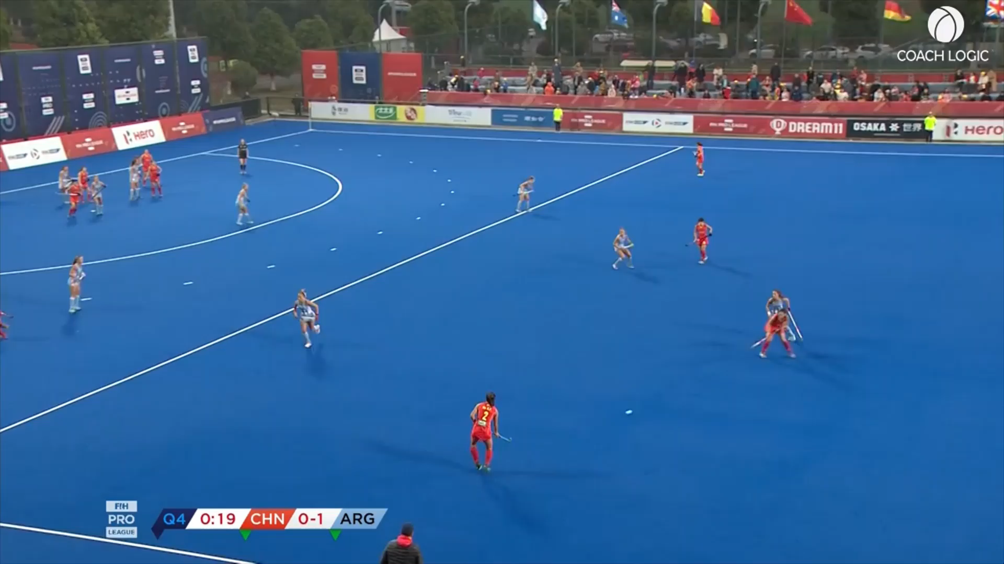
・参考事例映像２１
アンパイアの判定後、守備側プレイヤー（水色）は手を上げてプレイに関与していない
ようにアピールしているが攻撃側プレイヤー（赤）のプレイを巧妙に邪魔している。

Slide 3
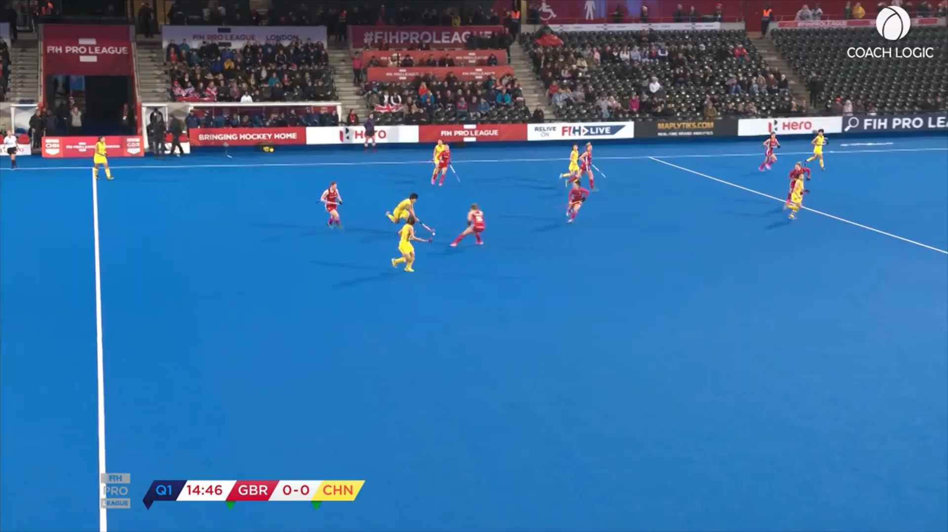
・参考事例映像２２
映像では音声が聞き取りにくいが、アンパイアの判定後、意図的に守備側
プレイヤー（赤）はプレイを続け、攻撃側のフリーヒットを遅らせている。

Slide 4
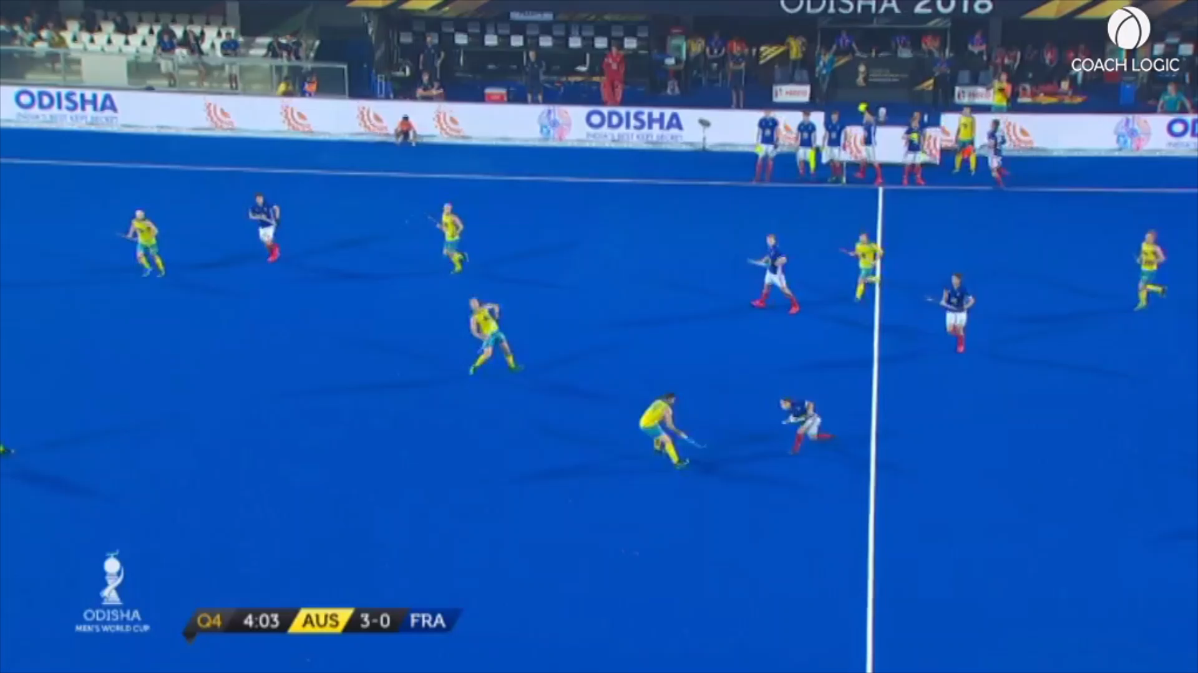
・参考事例映像２３
アンパイアの判定、守備側プレイヤー（青）が意図的に攻撃側プレイヤー
（黄）のフリーヒットの邪魔をしている。

